Slide 1


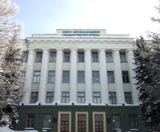
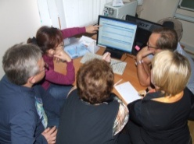
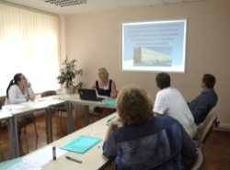
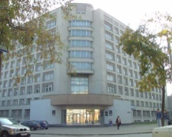

НИЖЕГОРОДСКИЙ
ИНСТИТУТ
УПРАВЛЕНИЯ
СФЕРЫ ИСПОЛЬЗОВАНИЯ, ПРИКЛАДНОЕ ЗНАЧЕНИЕ ГИС.
ТЕМА № 6
Кафедра информатики и информационных технологий, к.т.н, доцент, Гордеев А. Б.
Нижний Новгород 2026

Slide 2

ГИС В ИНФОРМАТИЗАЦИИ ОРГАНОВ ВЛАСТИ И УПРАВЛЕНИЯ
Вопрос 1

Slide 3
Перечень государственных информационных систем, которые имеют наибольшее применение в ОМСУ | Количество пользователей в ОМСУ (в %)
1. ФГИС, входящие в систему электронного правительства РФ. В том числе:
— единая система идентификации и аутентификации (ЕСИА) | 54
— реестр государственных и муниципальных услуг (РГУ) | 32
— система межведомственного электронного взаимодействия (СМЭВ) | 28
2. ФГИС Минфина России и Федерального казначейства. В том числе:
— система удаленного финансового документооборота (СУФД – online) | 18
— единая информационная система в сфере закупок (Портал Госзакупок) | 13
— интегрированная информационная система управления общественными финансами «Электронный бюджет» (ГИИС «Электронный бюджет») | 12
— Государственная автоматизированная информационная система «Управление» (ГАС «Управление») | 6
3. Государственная информационная система жилищно-коммунального хозяйства (ГИС ЖКХ) | 18
4. Федеральная государственная информационная система «Единый реестр проверок» (ФГИС ЕРП) | 12
5. Единая государственная система социального обеспечения (ЕГИССО) | 4
6. Федеральные порталы
— портал Федеральной службы кадастра и картографии (портал «Росреестр») | 6
— портал Федеральной налоговой службы (портал ФНС) | 3
— портал Федерального агентства по управлению государственным имуществом (портал «Росимущество») | 1

Slide 4
Федеральные государственные информационные системы, входящие в систему электронного правительства Российской Федерации
Не обеспечена интеграция единого портала госуслуг (ЕПГУ) с информационными системами ОМСУ в части организации предоставления муниципальных услуг.
Не все федеральные региональные органы исполнительной власти (ФОИВ и РОИВ) перешли на предоставление сведений, документов, хранящихся в их ведомствах, через СМЭВ.
Региональный сегмент СМЭВ имеет ряд технических недоработок, не позволяющих автоматически и своевременно получать уведомления о новых межведомственных запросах, а также о поступивших заявлениях на получение муниципальной услуги.

Slide 5
Государственная автоматизированная информационная система «Управление» (ГАС «Управление»)
аналитическая отчётность (просмотр аналитических данных и показателей, инструменты анализа и визуализации данных, такие, как таблицы, графики, гистограммы, а также картографическое представление данных по субъектам РФ). Есть возможность создания собственных отчётов пользовательских;
реестр показателей (структурированный, иерархически организованный список баз данных государственных информационных систем и их электронных сервисов);
экспорт данных по предварительно настроенным наборам показателей (данные за период по выбранному субъекту РФ);
хранение и публикация документов (организована база данных пользовательских документов, доступ может быть дифференцирован в зависимости от прав доступа к системе).

Slide 6
Однако следующие моменты работы с системой усложняют работу пользователей ОМСУ, требуют доработку системы:
достаточно часто возникает ошибка «500» при попытке входа в систему, связанная с большим количеством одновременных обращений пользователей;
информацию по формам 1-МУ необходимо загружать по каждой муниципальной услуге отдельно (а их около сотни);
размещаемые специалистами администрации документы стратегического планирования утверждаются специалистами Минэкономразвития чаще всего несвоевременно, что приводит к нарушениям срока публикации этих документов;
несмотря на то, что ОМСУ получен сертификат электронной подписи для работы в закрытой части портала, требуется приобретать дополнительно СКЗИ «Крипто-Про CSP» на каждое рабочее место. Желательно унифицировать средства защиты информации;
для обращения в службу технической поддержки системы необходима регистрация в едином контактном центре Федерального казначейства, хотя пользователь уже зарегистрирован в системе.

Slide 7
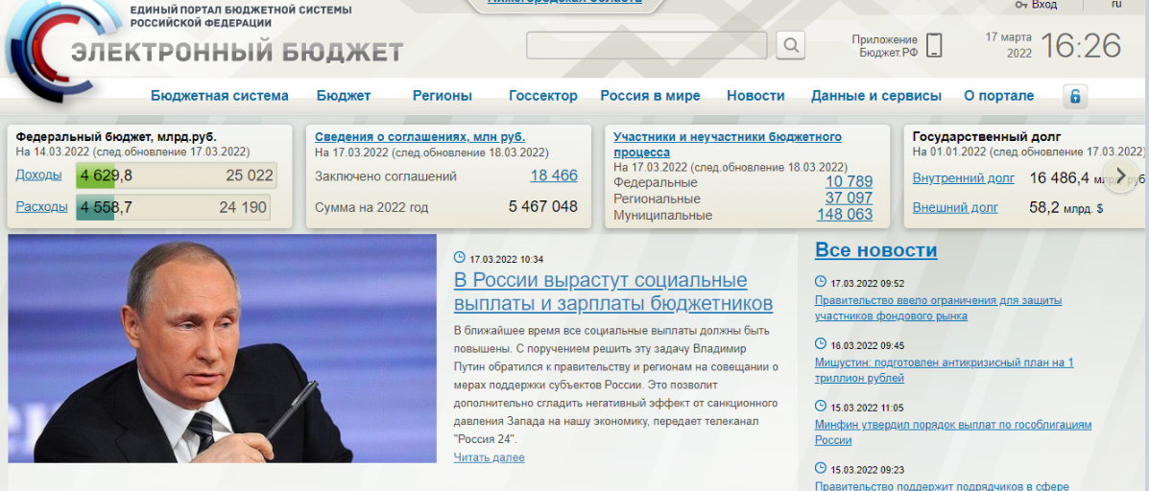
Согласно письму Минфина от 05.02.2018 г. №21-05-08/6496 «О переходе на электронный юридически значимый документооборот при подписании соглашений о предоставлении субсидий местным бюджетам», с 01.01.2018 при предоставлении субсидии из регионального бюджета для финансовой помощи ОМСУ в части осуществления полномочий по вопросам местного значения перечисление указанной субсидии осуществляется при наличии заключенного в ГИИС «Электронный бюджет» соглашения о предоставлении субсидии.
Поэтому администрации муниципального образования необходимо зарегистрироваться в подсистеме «Бюджетное планирование» в краткие сроки при отсутствии достаточных разъяснений о порядке регистрации специалистов, о необходимых правах доступа. Часто регистрация затягивается, и из-за этого невозможно своевременно оформить заявки.

Slide 8
Государственная информационная система государственных и муниципальных платежей (ГИС ГМП)
слабая методическая поддержка со стороны оператора системы, Федерального казначейства;
не определены полномочия, ответственность сторон, механизм участия агентов, принимающих платежи – банков, расчетно-кассовых центров (РКЦ) и т.д.

Slide 9
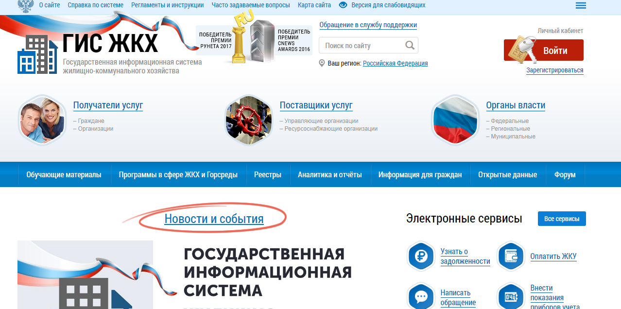
ГИС ЖКХ

Slide 10
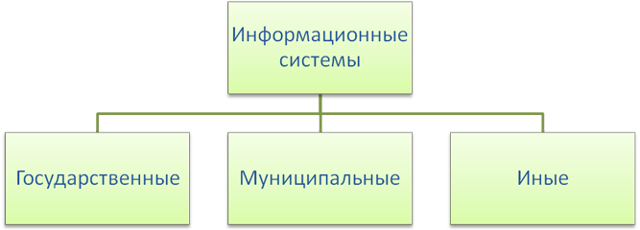
Работа всех информационных систем в РФ определяется Федеральным законом от 27.07.2006 № 149-ФЗ (ред. от 21.07.2014) «Об информации, информационных технологиях и о защите информации» (27 июля 2006 г.). В статье 14 этого закона дается подробное описание ГИСов. К операторам государственных ИС, в которых ведется обработка информации ограниченного доступа (не содержащей сведений, составляющих государственную тайну), предъявляются требования, изложенные в Приказе ФСТЭК России от 11 февраля 2013 г. № 17 «Об утверждении требований о защите информации, не составляющей государственную тайну, содержащейся в государственных информационных системах».

Slide 11
ГЕОМАРКЕТИНГ
Вопрос 2

Slide 12
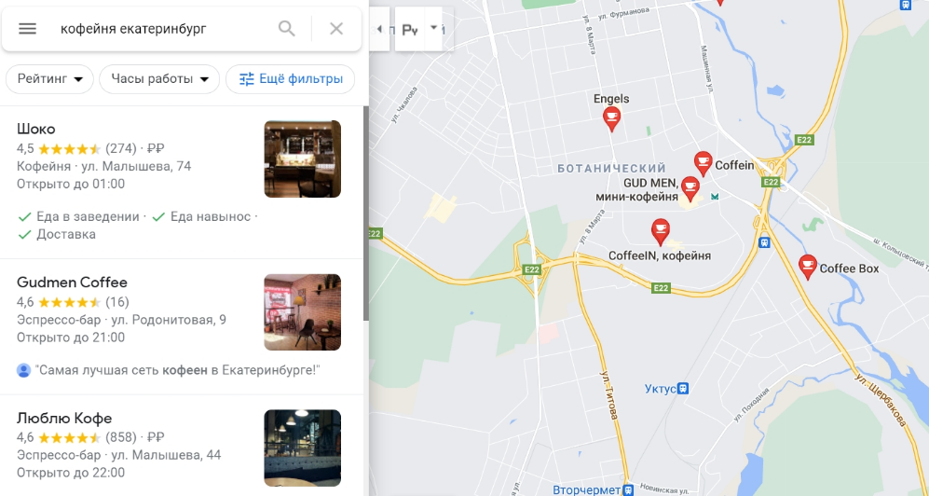
Геомаркетинг похож одновременно на SEO и SMM. Это работа с геосервисами, например, «‎Google.Картами», «‎Яндекс.Навигатором» и 2ГИС. Также есть специализированные порталы — например, «‎Банки.ру», где можно подобрать банк под свои предпочтения, а также прочитать отзывы или оставить свой.
Геосервисы работают так: пользователь вводит запрос, а система показывает результат, основываясь на его геопозиции.

Slide 13
Сила | Зачем
Всегда быть рядом | Поисковик «‎соединяет» локации пользователя и бизнесов. Например, как у Андрея из Санкт-Петербурга — он был в незнакомом городе, но 2ГИС помог ему найти ближайший ларек с шавермой и не остаться голодным.
Сообщать актуальную информацию | Клиент всегда найдет вас по верным контактам и координатам, а также получит позитивный опыт от первого взаимодействия с вашей компанией. Например, Андрей мог увидеть в 2ГИС несколько ларьков поблизости, пойти к тому, что за углом, и обнаружить его с надписью «‎Мы переехали». Андрей был голодный, поэтому разозлился и пошел в другое место. Маркетологи ларька просто забыли ‎исправить адрес филиала на карте, потеряли клиента и оставили о себе неприятное впечатление.
Увеличивать поток клиентов в точки продаж | В карточки геосервисов можно добавить номер телефона, соцсети, почту, быстрые ссылки бронирования или заказа. Так люди могут сразу проложить к вам маршрут и зайти за покупкой, позвонить или выбрать блюдо меню для доставки. Это удобно — все в одном месте и не нужно совершать лишних движений.
Бюджетность | Геомаркетинг из всех маркетинговых инструментов самый бюджетный — условно бесплатный. Его можно запустить и без бюджета, если вы не запускаете платное продвижение в геосервисах или не пользуетесь сторонними платформами.

Slide 14
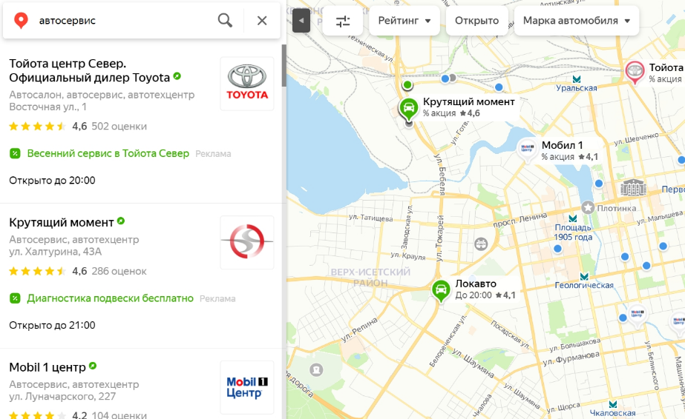
Сколько стоит геомаркетинг
Он бесплатный, если:
не применять платформы для работы с геосервисами;
не закупать георекламу;
не покупать приоритетное размещение — формат рекламы в геосервисах.

Slide 15
Что нужно для внедрения
информация: адреса, филиалы, телефоны. Ее нужно собрать и проверить на актуальность;
время сотрудника: если в вашей компании несколько маркетологов, нужно понять, кто будет заниматься карточками, и выделить дни;
терпение: если у бизнеса 10+ филиалов, нужно создать каждому филиалу отдельную карточку в геосервисах и подтвердить ее — нельзя сделать одну карточку для всех филиалов.

Slide 16
Как внедрить геомаркетинг
1. Соберите актуальные данные: номера телефонов, время работы, социальные сети, почту. Например, если у вас кафе, не будут лишними фото блюд и цены.
2. Определитесь, в какие сервисы вы хотите добавить филиалы. Самые популярные геоплощадки: «Google.Карты», «‎Яндекс.Справочник» и 2ГИС. Не забудьте специализированные сервисы — например, для отелей это Tripadvisor, для банков — «‎Банки.ру». Если с геомаркетингом в компании до вас кто-то работал, узнайте, в каких сервисах вы уже есть, чтобы не создавать дубли карточек.
3. Проверьте наличие фейков, которые могут создавать пользователи. Фейки появляются, если компания не верифицировала карточку и не закрепила за собой адрес. Тогда любой может отметить на карте, допустим, свой дом и указать, что филиал бизнеса находится тут. Так ваши клиенты могут приехать на фейковый адрес и расстроиться. Иногда таким приемом пользуются конкуренты, чтобы путать клиентов.
4. Заполните карточки компании в соответствии с правилами геосервисов — укажите координаты, категории бизнеса, название и др. Правила указаны на официальных сайтах площадок — «‎Яндекс.Справочник», «Google.Карты», 2ГИС.

Slide 17
5. Пройдите верификацию — бесплатное официальное подтверждение от геосервиса, что ваш бизнес действительно существует по адресу. Ее нужно сделать один раз. Владельцы верифицированной карточки могут отклонять изменения пользователей, отвечать на отзывы, подключать соцсети.
Пока компания не подтвердила авторство карточки, ее может присвоить любой пользователь и делать с ней, все что угодно: менять телефоны, закрывать филиалы, удалять фото и отзывы. Это может негативно сказаться на репутации компании.
6. Решите вопросы с контентом. В геосервисах пользователи могут сами добавлять фото в карточку вашего бизнеса, потому что они там были, и геосервис предлагает им поделиться. Фото от пользователей — это круто и очень живо, но они не всегда эстетичные. Поэтому нужно заботиться о привлекательности визуала и подавать жалобы на неактуальные фото, чтобы геосервис их удалил.
7. Настройте комьюнити-менеджмент. Назначьте сотрудника, который будет обрабатывать отзывы и выстраивать тональность коммуникаций.
8. Обновляйте данные раз в квартал, если поменялся телефон или филиал закрылся. Так информация в публичном доступе будет всегда актуальной, и ваши клиенты найдут вас по верным адресам.

Slide 18
Основные сложности
Верификация занимает от 2 недель до месяца. У геосервисов разные гайды и способы проверки. Иногда они затягиваются, а еще могут быть просто странными или неудобными
Большой поток информации и отзывов, за которым трудно следить.

Slide 19
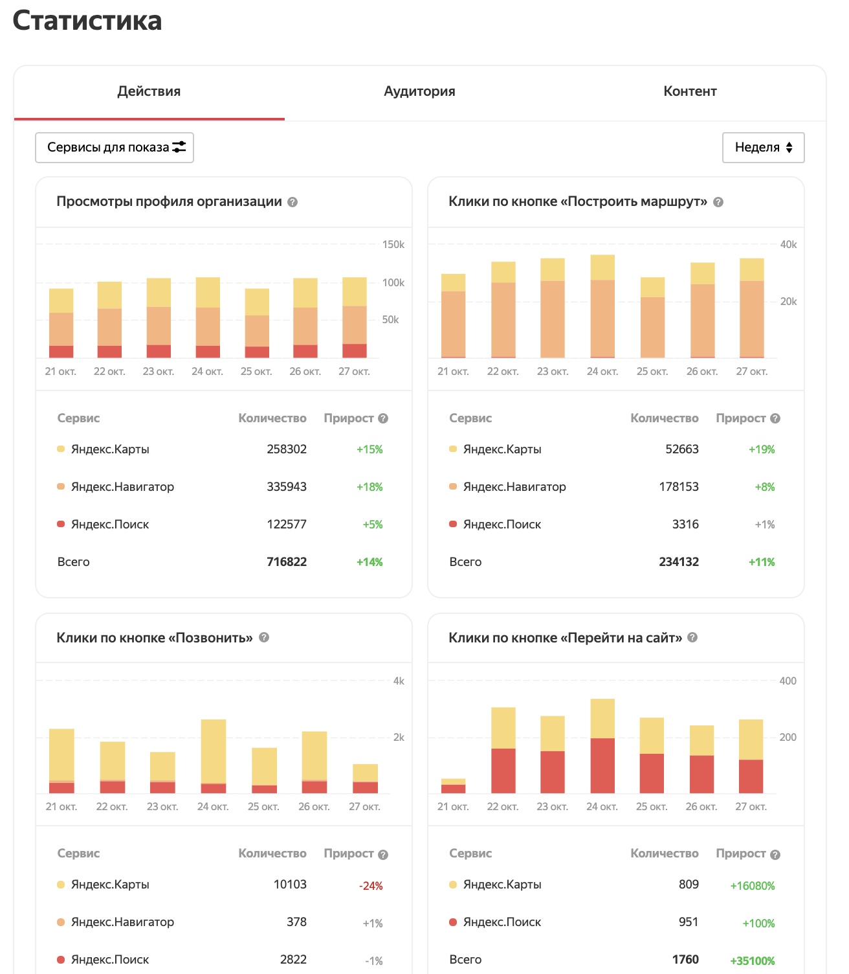
Как измерить эффективность
В геосервисах есть аналитика в бесплатном доступе. Например, в «‎Яндекс.Справочнике» можно посмотреть, по каким запросам пользователь чаще всего находит ваше заведение, откуда были переходы, кто ваши конкуренты по категории в радиусе 1 км, какие действия совершают с карточкой и др.
С аналитическими данными вы можете улучшать внешний вид и функционал своей карточки, а также ставить цели, KPI и добиваться результатов.

Slide 20
Выводы
Геомаркетинг похож одновременно на SEO и SMM. Это работа со специфичными поисковыми системами — геосервисами, например, «‎Google.Картами», «‎Яндекс.Навигатором» и 2ГИС.
Геомаркетинг про репутацию и онлайн-присутствие, проще говоря — быть там, где вас ищут.
Геомаркетинг будет эффективным, если регулярно работать с сервисами — недостаточно просто создать карточки и забыть о них навсегда.
Люди совершают много действий со смартфона, где есть автоматическая геолокация. Поисковик считывает эту геолокацию и показывает наиболее релевантные ей результаты. Поэтому бизнесам выгодно появляться в локальном поиске, чтобы люди чаще выбирали их продукты и услуги.
Геомаркетинг подходит всем офлайн-бизнесам, куда можно прийти за товаром или получить услугу.
Можно начинать заниматься геомаркетингом без бюджета, если не считать зарплату маркетолога.
Для запуска геормаркетинга понадобится информация о филиалах, время и терпение. Но есть платформы, которые это автоматизируют: RocketData, Uberall, Yext.
Обязательно верифицируйте карточку своего филиала в геосервисе. Владельцы верифицированной карточки могут отклонять изменения пользователей, отвечать на отзывы, подключать соцсети. Пока компания не подтвердила авторство карточки, ее может присвоить любой пользователь и делать с ней, все что угодно: менять телефоны, закрывать филиалы, удалять фото и отзывы

Slide 21
ГИС ДЛЯ РЕШЕНИЯ ТРАНСПОРТНЫХ И СЕТЕВЫХ ЗАДАЧ
Вопрос 3

Slide 22
Возможности геоинформационных систем могут быть полезны для самых различных пользователей, которым нужна транспортная информация. Это:
дорожно-строительные компании, выполняющие работы по проектированию, созданию и ремонту транспортных артерий;
строительные организации для мониторинг транспорта, спецтехники, дорогостоящего оборудования, стройматериалов и грузов;
организации, предоставляющие услуги перевозки: сетевые торговые компании, сбытовые подразделения, коммерческие перевозчики, осуществляющими заказную транспортировку грузов, корреспонденции и пассажиров;
производственные и торговые предприятия (для ежедневного контроля работы агентов и использования ими служебного автотранспорта);
оперативные службы (охрана, МЧС, скорая помощь, аварийные службы)
спецавтохозяйства;
банки, для которых важно отследить перевозку ценных грузов и контролировать работу инкассаторских;
простые граждане и водители авто, ежедневно нуждающиеся в информации о пробках, ремонтных работах на дорогах и т.д.

Slide 23
Области применения ГИС на транспорте
безопасность предприятия и прилегающих территорий:
  моделирование чрезвычайных ситуаций;
  экологическая оценка;
  моделирование и мониторинг шумового загрязнения.
управление имуществом компаний и контроль за арендой площадей;
организация информационных сервисов для пассажиров по плану транспортного предприятия и ближайшему его окружению;
управление складскими помещениями;
планирования и оптимизация маршрута следования;
оценки и планирования пропускной способности:
  расчет пассажиропотоков;
  анализ грузопотоков.
управление парком транспортных средств:
  мониторинг техники;
  учет уровня расхода и распределения топлива;
  анализ стиля вождения;
  идентификации водителя;
  учета рабочего времени;
  мониторинг грузов.
формирование отчетов;
планирования развития социальной инфраструктуры, транспортной сети.

Slide 24
Безопасность предприятия и прилегающих территорий
С помощью геоинформацилнных систем производится прогнозирование чрезвычайных ситуаций (пожаров, наводнений, землетрясений, селей, ураганов).
Использование ГИС приложений помогает спрогнозировать загрязнение от источников на местности при:
дорожно-транспортных происшествиях на автомобильном транспорте;
крушении поездов с нефтеналивными цистернами на железнодорожном транспорте;
падении воздушных судов на объекты ядерной промышленности;
при разливе нефтепродуктов на воде и т.д.

Slide 25
Использование ГИС-технологий при прогнозировании чрезвычайных ситуаций в транспортной сфере позволяет:
моделировать последствия аварий;
рассчитывать поля концентрации загрязнений;
оптимизировать маршруты следования специалистов по транспортным сетям к объектам в зоне ЧС;
определять зоны досягаемости для спецсредств при движении по транспортным сетям;
определять маршруты стока жидких веществ в случае их разлива или прорыва трубопроводов (более применительно к аэропортам);
рассчитывать зоны затопления при наводнениях и паводках;
координировать работу информационно-справочной системы о потенциально опасных объектах.

Slide 26
Управление имуществом компаний и контроль за арендой площадей
хранить различные представления территории предприятия;
сочетать в единой среде общий трехмерный план, поэтажные планы входящих в него зданий, схемы коммуникаций и другую информацию;
моделировать поведение объектов;
находить недоиспользованные ресурсы;
вычислять ошибки в размещении, которые создают угрозу безопасности или какие-либо неудобства и т.д

Slide 27
Управление и оптимизация использования складов
В настоящее время эта задача решается с использованием технологии, включающей в себя:
глобальную космическую диагностику объектов и их ближайшего и дальнего окружения;
локальную воздушную диагностику объектов, их участков, узлов, элементов и непосредственного окружения.
Систематизация, объединение и отображение на карте всех данных и результатов диагностики состояния тоннелей, рельсовых путей, автодорог, земляного полотна и мостовых сооружений является хорошим подспорьем для руководителя, принимающего решения в этой области, ведущее, в конечном итоге, к повышению конкурентоспособности и качества обслуживания.

Slide 28
вычислять мощность или напряжённость, то есть количество пассажиров, которое проезжает в определённое время на заданном участке маршрута в одном направлении (любым видом транспорта);
рассчитывать объём перевозок пассажиров, то есть количество пассажиров перевозимых рассматриваемым видом транспорта за определённый промежуток времени (час, сутки, месяц, год);
строить матрицы интенсивностей потоков;
проводить сравнительный анализ пропускной способности для различного времени суток (вечернего часа пик, выходных и праздничных дней и т.д.) при существующей схеме организации движения.

Slide 29
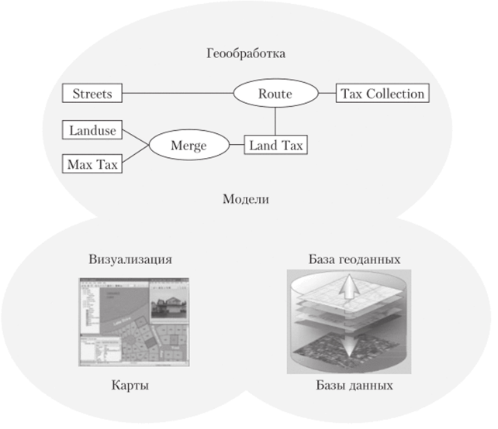
Можно привести следующую классификацию ГИС для решения задач транспортной логистики'.
a) автоматическая прокладка одиночных рейсов на электронной карте и др.;
b) автоматическое планирование массовой доставки грузов с автоматическим контролем параметров и возможностью ручной коррекции рассчитываемых рейсов;
c) программные продукты для мониторинга местоположения и состояния мобильных объектов;
d) комплексная автоматизация всех бизнес-процессов транспортной компании.

Slide 30
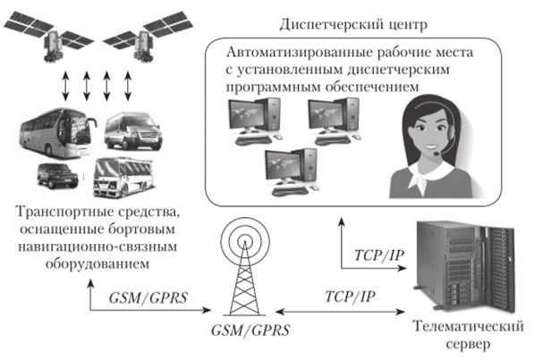
Система «М2М-РЕГИОН Пассажирские перевозки» призвана решать следующие функциональные задачи:
1) автоматизация управления перевозками на пассажирских автотранспортных предприятиях;
2) стратегическое, долгосрочное, краткосрочное и оперативное планирование работ ПАТП;
3) оперативное управление пассажирскими перевозками и работой транспортных средств предприятия;
4) мониторинг транспорта на маршрутах, качества оказываемых услуг, состояния автотранспорта в режиме реального времени;
5) решение маршрутной задачи: планирование маршрутов; оперативный контроль и анализ, мониторинг нарушений маршрутизированного движения;
6) автоматизированный анализ деятельности ПАТП: качество предоставления услуг; техническое состояние и движение транспортных средств; расход топлива и др.

Slide 31
ГИС В СФЕРЕ НЕДВИЖИМОСТИ
Вопрос 4

Slide 32
Геоинформационная система «Недвижимость» - базовый компонент для построения муниципальной геоинформационной системы. Она предназначена для оперативного сбора, накопления, анализа кадастровых данных о земле и объектах недвижимости в целях оперативного управления территориями.
Система обеспечивает решение следующих основных задач:
· инвентаризация земельных ресурсов и объектов недвижимости;
· информационная поддержка принятия управленческих решений;
· оптимизация работы муниципальных и государственных служб;
· улучшение взаимодействия государственных и коммерческих структур;
· повышение собираемости налогов на имущество.

Slide 33
Основные функции ГИС «Недвижимость»:
· Количественный и качественный учет земель с разделением их по категориям, целям использования;
· Учет объектов недвижимости по различным критериям;
· Создание и ведение электронной карты города (района) с возможностью настройки системы условных знаков средствами ГИС «Карта 2008» или «Панорама-редактор»;
· Ведение арендных договоров;
· Ведение договоров купли-продажи;
· Ведение адресного плана и адресного реестра;
· Учет субъектов прав (юридических и физических лиц, индивидуальных предпринимателей);
· Прием и регистрация заявок посетителей;
· Ведение кадастрового деления территории;
· Формирование отчетных документов;
· Поддержка документооборота;
· Учет правоустанавливающих и правоудостоверяющих документов на землю и объекты недвижимости;
· Отслеживание поступления земельных платежей;
· Выполнение сложных запросов и быстрый поиск информации;
· Ведение архивной информации о земельных участках и правообладателях.

Slide 34
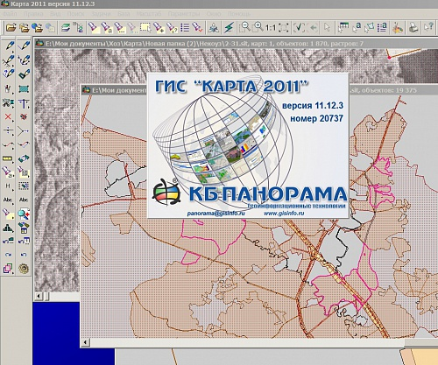
В системе предусмотрен удобный поиск информации по различным критериям:
· кадастровому номеру;
· местоположению на карте;
· субъекту права;
· типу права на участок;
· цели использования;
· почтовому адресу;
· дате регистрации;
· признаку архивности;
· дате начала или окончания действия права;
· и другим.
Административно-территориальное деление представлено в виде иерархического списка. Ведется жесткий контроль корректности каждого адресного элемента. Для получения полного адреса достаточно указать улицу. Благодаря иерархическому делению расширяются возможности поиска и группировки информации при создании отчетных и статистических документов. Для идентификации объектов используется общепринятые классификаторы и справочники адресных объектов (ОКАТО, КЛАДР).

Slide 35
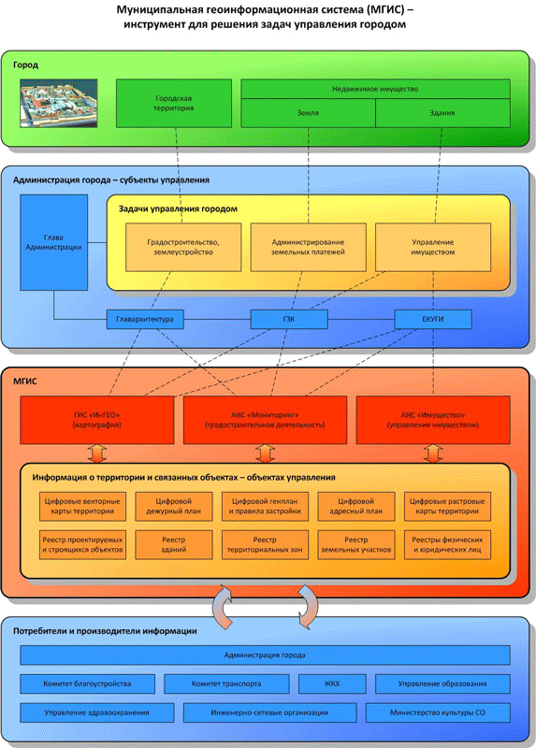
Муниципальная геоинформационная система «Недвижимость» предназначена для выполнения следующих операций:
· ведение базы данных в Microsoft SQL Server, содержащей сведения об объектах недвижимости, сведения о земельном участке, на котором расположены объекты, и сведения об организациях (индивидуальных предпринимателях), осуществляющих деятельность на данных объектах и / или имеющих имущественные права на них;
· установление связи между учитываемыми объектами и объектами электронной карты;
· поиск и оперативное отображение информации о земельном участке, объекте недвижимости с одновременным показом его на электронной карте;
· ведение арендных договоров;
· мониторинг объектов недвижимости и организаций, осуществляющих деятельность на данных объектах и / или имеющих имущественные права на них;
· анализ результатов мониторинга, позволяющего оценить положение дел на каждом объекте недвижимости и принять управленческие решения по оценке эффективности деятельности организаций (индивидуальных предпринимателей), осуществляющих деятельность на них;
· сокращение объема трудоемких рутинных операций по ведению кадастрового учета земельных участков и объектов недвижимости, организаций, осуществляющих деятельность на данных объектах и / или имеющих имущественные права на них;
· повышение достоверности получаемой, обрабатываемой и хранимой информации;
· сокращение сроков и повышение качества проведения технологических процессов по ведению учета земельных участков, объектов недвижимости, а также подготовки и оформления документов;
· возможность формирования различных форм отчетности в области земельных отношений, представляемых руководству;
· поддержка деятельности по анализу ситуаций и выработке оптимальных управленческих решений;
· ведение библиотеки слайдов, позволяющей накапливать графическую информацию в виде изображений (фотографий) объекта учета;
· обеспечение наглядности обрабатываемой информации.

Slide 36
Модуль ведения арендных договоров объектов недвижимости позволяет производить расчеты по определению размера арендной платы за использование объектов учета. Арендная плата за использование земельных участков устанавливается от их кадастровой стоимости. Учитывается порядок, условия и сроки внесения арендной платы.
Основными задачами модуля ведения арендных договоров являются:
· ведение базы арендных договоров;
· учет информации, влияющей на сумму арендной платы;
· учет изменений арендной платы;
· контроль реальных платежей за аренду земельных участков.
Учет информации, влияющей на сумму арендной платы, представляет собой параметры расчета к конкретному договору, по условиям которого рассчитываются суммы необходимые к оплате до даты истечения договора. Параметры расчетов включают:
· порядковый номер;
· основание расчета;
· период (с какой даты по какую);
· количество месяцев, входящих в период;
· общая площадь (кв. м.);
· удельный показатель кадастровой стоимости земельного участка;
· коэффициент, устанавливаемый в зависимости от вида разрешенного использования и категории земельного участка;
· коэффициент инфляции;
· стоимость за 1 кв. м в год;
· общая сумма (руб.);
· сумма за год (руб.);
· сумма за квартал (руб.);
· сумма за месяц (руб.).

Slide 37
Модуль ведения договоров купли-продажи объектов недвижимости позволяет формировать договоры купли-продажи.
Модуль передачи сведений в налоговые органы позволяет формировать данные о земельных участках и правообладателях в электронном виде (в форматах XML и Microsoft Word) и на бумажном носителе в соответствии с приказом Федеральной налоговой службы. Ведется архив передачи данных в налоговые органы.
Модуль загрузки сведений из налоговых органов позволяет добавлять новые или обновлять существующие данные о земельных участках и правообладателях. Модуль выполняет импорт данных из формата XML и заполняет протокол выполненных операций.
Модуль ведения адресного реестра формирует единую систему адресации объектов недвижимости в базе данных и на карте, которая позволяет вести централизованный учет адресной привязки.
Модуль приема и регистрации заявок позволяет вести постоянный учет заявок физических или юридических лиц на уровне муниципального органа с возможностью контроля текущего состояния заявки (выполнена, не выполнена, на каком этапе рассмотрения находится, ответственный исполнитель).

Slide 38
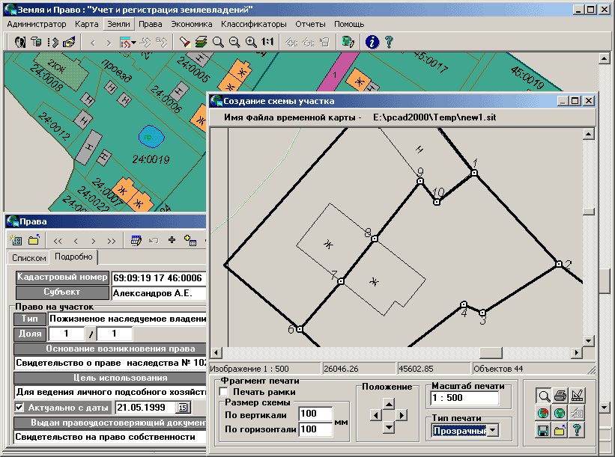
Процедура импорта данных из СУРЗ «Земля и Право» позволяет перенести информацию из справочников, адресного и территориального классификатора, данные о земельных участках и правообладателях.

Slide 39
КОРПОРАТИВНЫЕ ГИС
Вопрос 5

Slide 40
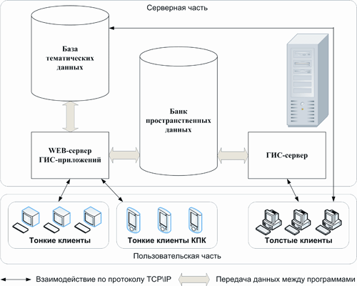
Корпоративная ГИС - это многопользовательская, комплексная географическая информационная система, основанная на общем и согласованном доступе, управлении пространственными данными, внутри и между организациями. Корпоративная ГИС предназначена для анализа и визуализации пространственных данных и связанной с ними информации. Главным отличием корпоративной ГИС от обычной является возможность работы с пространственными данными в многопользовательской среде. Независимо от того, сколько подразделений компании работают в ГИС и как далеко они расположены друг от друга, какое программное обеспечение используют - корпоративная ГИС позволяет одновременно редактировать, просматривать и анализировать пространственную информацию, размещенную в единой системе пространственных баз данных.

Slide 41
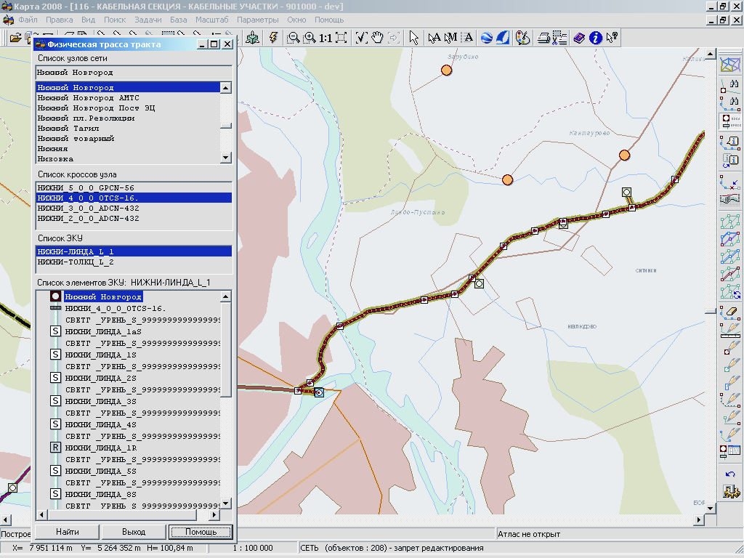
Модуль позволяет выполнять следующие задачи:
отображение ресурсов сети связи (Сети) на фоне картографической основы;
информационную поддержку проектирования линий связи, проведения ремонтно-профилактических и аварийных работ;
анализ и проектирование трасс линейно-кабельных сетей;
представление элементов Сети в виде функциональных схем.

Slide 42
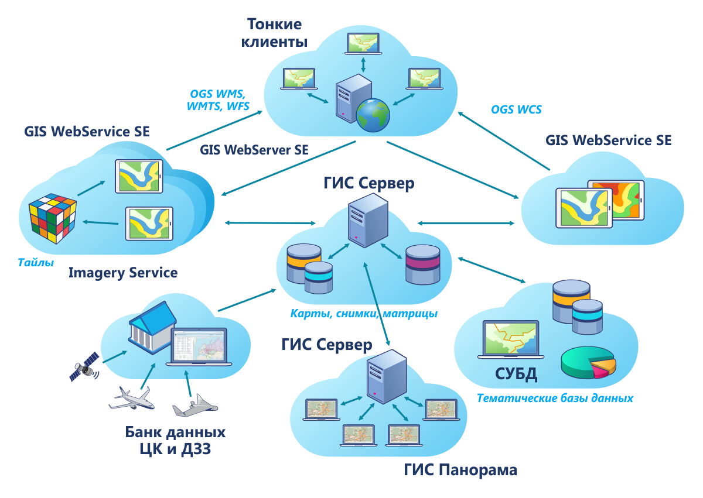

Slide 43
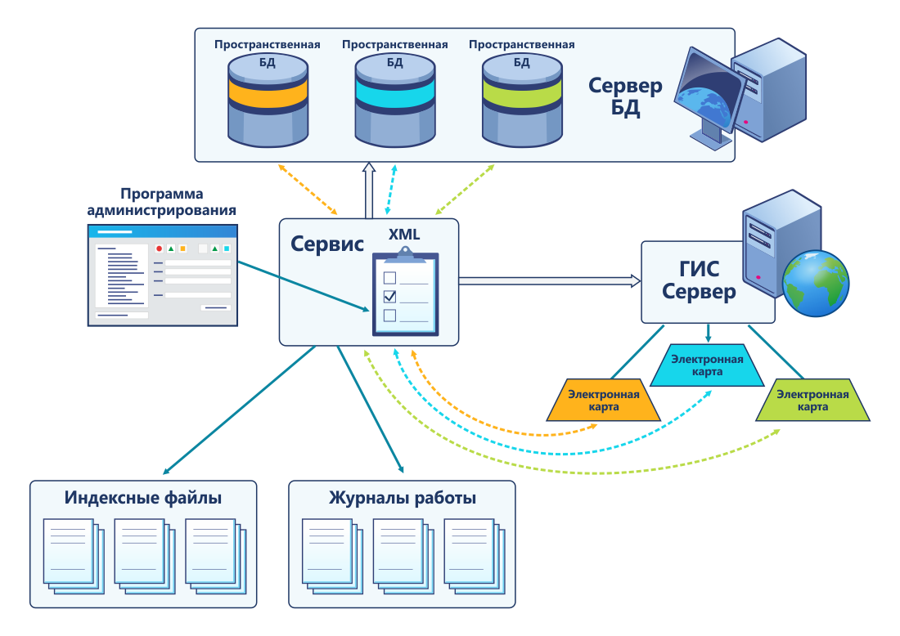
"Сервер ГИС-приложений" - серверное приложение, предназначенное для доступа через сети Интернет/Интранет к банку пространственных данных "тонким" клиентам. Сервер ГИС-приложений предоставляет пользователю Web-интерфейс для работы с картами и таблицами БД в виде сгенерированных Web-страниц. Вид и состав страниц определяется описанием темы, выбранной в данный момент времени. Программа дает возможность пользователю решать следующие задачи:
отображение и редактирование пространственных данных;
поиск объектов по заданным условиям;
формирование информационных таблиц (деревьев), содержащих информацию об объектах местности;
выбор оптимального маршрута при выполнении транспортной задачи;
выполнение различных запросов по имеющимся данным с выводом результатов в виде таблиц, с наглядным их отображением на базе картографической информации и т.д.

Slide 44
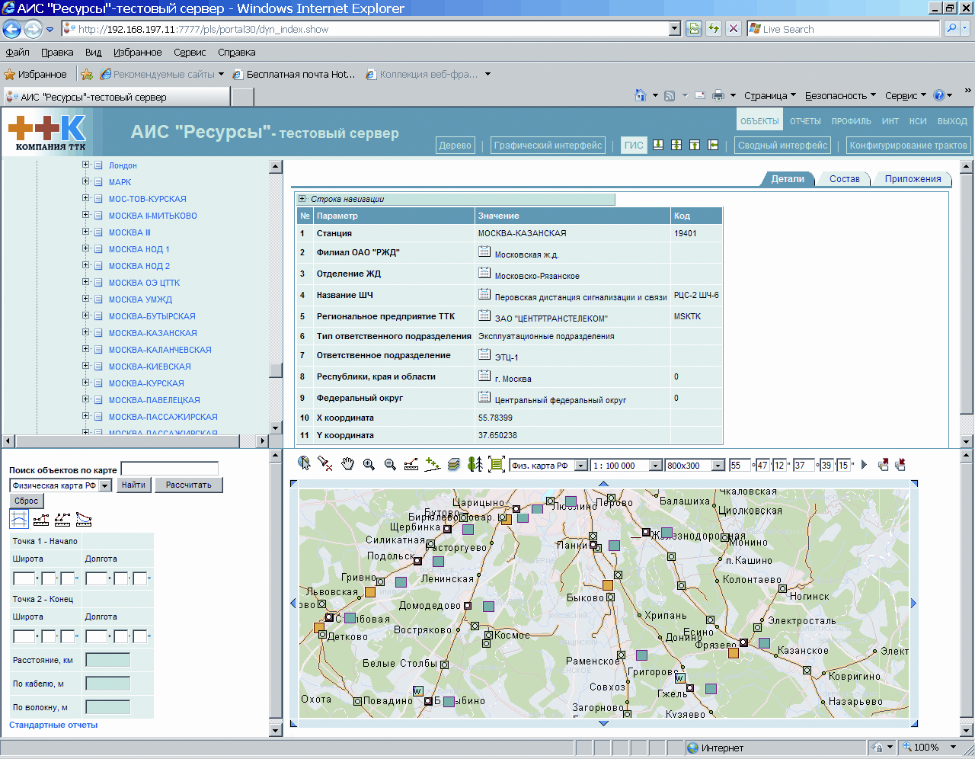
Подсистема "Ресурсы-ГИС" позволяет обеспечить выполнение на "тонком" клиенте в среде АИС "Ресурсы" все задачи, которые выполняются при эксплуатации модуля анализа, проектирования и визуализации трасс ЛКС (на "толстом" клиенте), и тем самым расширяет аппаратный ряд среды выполнения

Slide 45
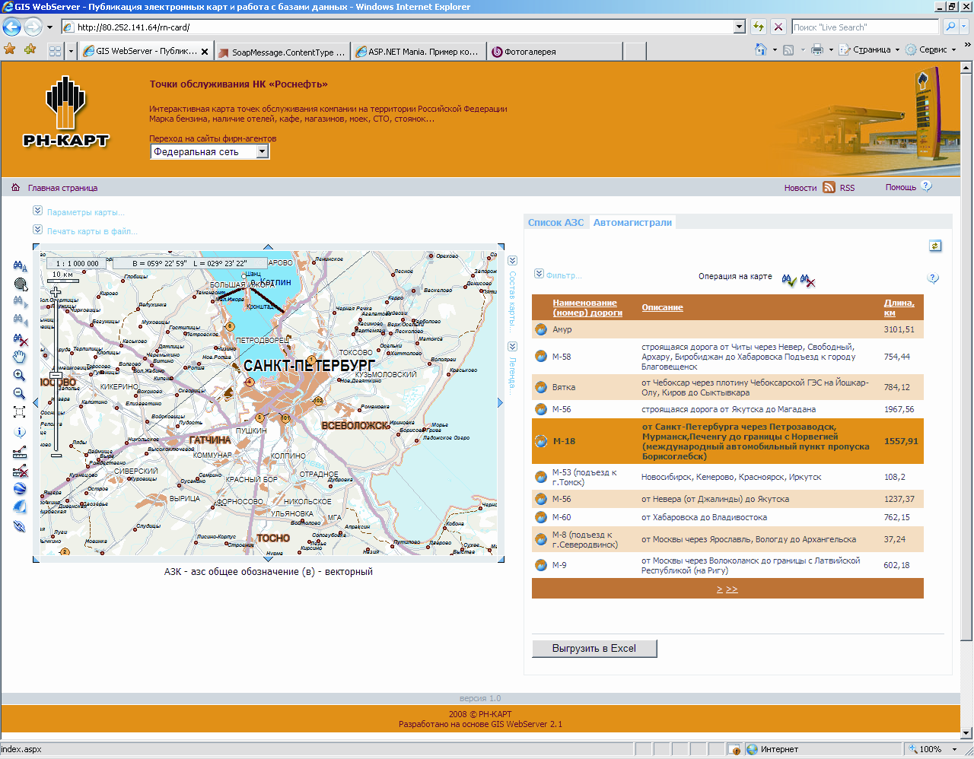
Геоинформационная система "ГИС-АЗК" выполняет следующие задачи:
организует доступ пользователей из сети Интернет к информации об объектах топливно-заправочного комплекса, содержащихся в БД системы;
отображение текущего местоположения клиента на карте (с поиском по геодезическим координатам, по названию ближайшего населенного пункта, по номеру или названию дороги и номеру километра);
поиск местонахождения ближайшей АЗС с учетом выбранных параметров (направления движения, наличия указанного сервиса и набора услуг);
установка фильтра для списка АЗС по различным параметрам (статус, собственность, местоположение, набор услуг и др.);
автоматическая запись информации по обращению клиента (в базе данных);
расчет расстояний и прокладка оптимальных маршрутов перемещения до выбранного населенного пункта;
формирование отчетов по статистике обращений к системе;
вывод указанного фрагмента карты на внешние устройства печати.

Slide 46
ГИС В ГОРОДСКОМ ПЛАНИРОВАНИИ И МОДЕЛИРОВАНИИ.
  Вопрос 6

Slide 47
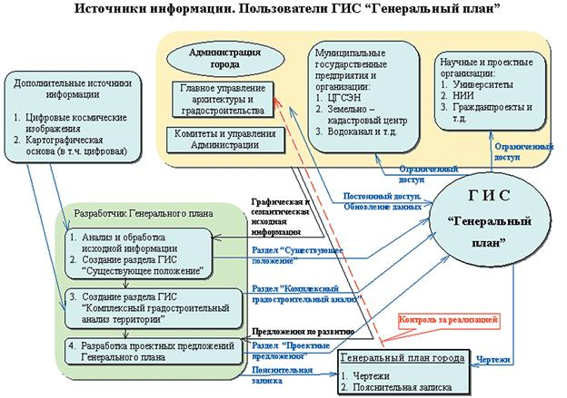

Slide 48
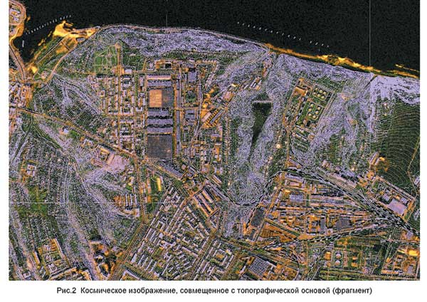

Slide 49
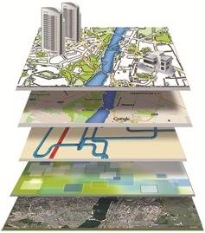
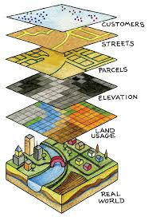
ГИС «Генеральный план» состоит из следующих блоков:
1. Вспомогательный блок:
- Цифровая топографическая основа
- Цифровое космическое изображение
2. Архитектурно-планировочный блок:
- архитектурно-планировочная организация территории
- градостроительная экономика
3. Природно-экологический блок:
- природные и инженерно-геологические условия
- загрязнение окружающей среды
- охрана окружающей среды
4. Инженерно-инфраструктурный блок:
- транспортное обслуживание
- инженерная инфраструктура
- инженерная

Slide 50
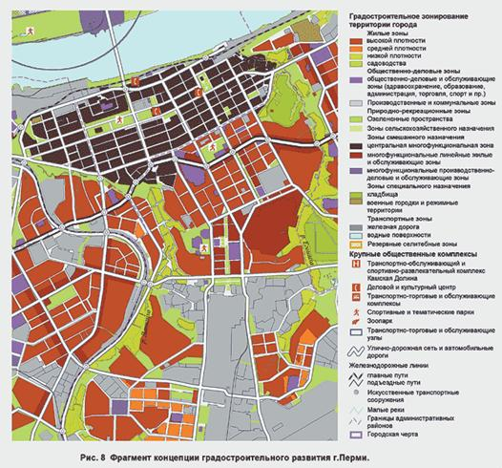
блок 2а - архитектурно-планировочная организация территории - содержит следующие темы:
· Опорный план (план существующего города);
· Зоны охраны и собственно памятники истории и культуры;
· Структура землепользования;
· Концепция планировочной модели города;
· Планировочные мероприятия по основным функциональным зонам города;
· Проектный план и проектное зонирование.

Slide 51
ГИС «Генеральный план» позволяет решать множество задач:
Базы данных не являются статичными. Картографические слои можно обновлять, создавать новые тематические слои; семантические базы данных также можно обновлять и, кроме того, расширять, т.е. вводить новые характеристики.
Возможность совмещения цифровых картографических слоев в любом сочетании.
Автоматическая работа с базами данных для принятия решений. ГИС-технологии позволяют в автоматическом режиме решать задачи по выбору территорий, отвечающих заданным критериям.

Slide 52
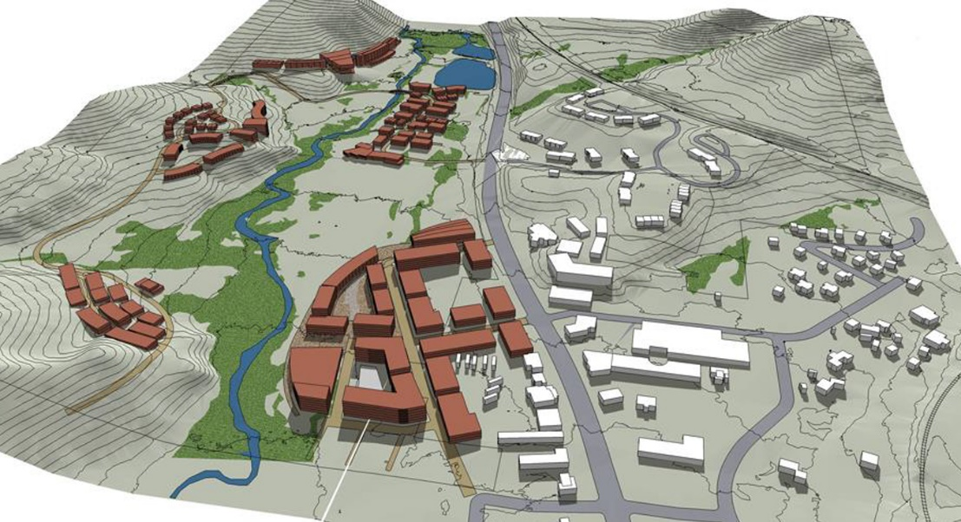
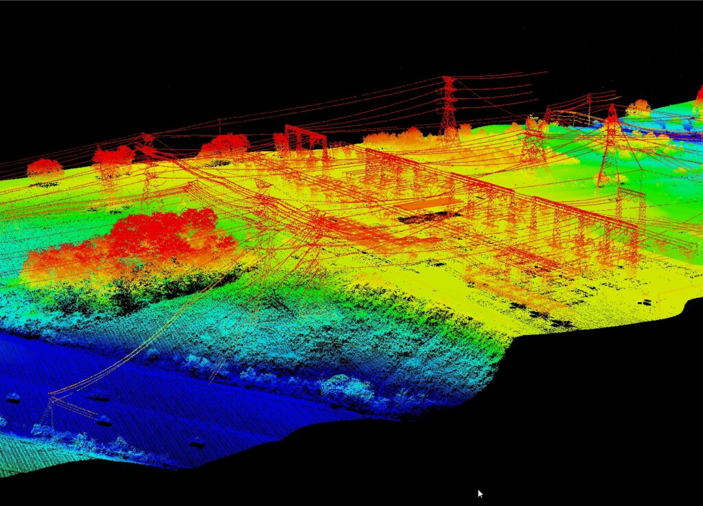
Трехмерное компьютерное представление местности застройки значительно повышает возможности визуального анализа при изучении и управлении городской территорией, оно позволяет:
· выполнить фотореалистичное отображение исследуемой территории и виртуальное перемещение по и над моделью местности;
· оценить возможности существующей и варианты проектируемой городской застройки и городского ландшафта;
· провести анализ проектных решений, в том числе на соответствие генеральному плану развития города;
· компилировать необходимые тематические слои с внедренными 3D объектами;
· развивать методы подготовки перспективных трехмерных топологических ГИС-данных и моделей и совмещения их с данными САПР.

Slide 53
Спасибо за внимание!
Спасибо
Спасибо
merci
Спасибо
danke
grazie
gracias
grazie
Спасибо
thank you
thank you
gracias
Спасибо
thanks
thank you
gracias
merci
Спасибо
Спасибо
grazie
grazie
Спасибо
Спасибо
Спасибо
danke
merci
Спасибо
merci
Спасибо
thank you
Спасибо
gracias
danke
Спасибо
grazie
Спасибо
Спасибо
danke
merci
thanks
thank you
Спасибо
merci
Спасибо
Спасибо

